Slide 1
Интегрированный урок физической культуры с биологией Составитель: Бессонова Н.А. Южакова Е.Г.

Slide 2
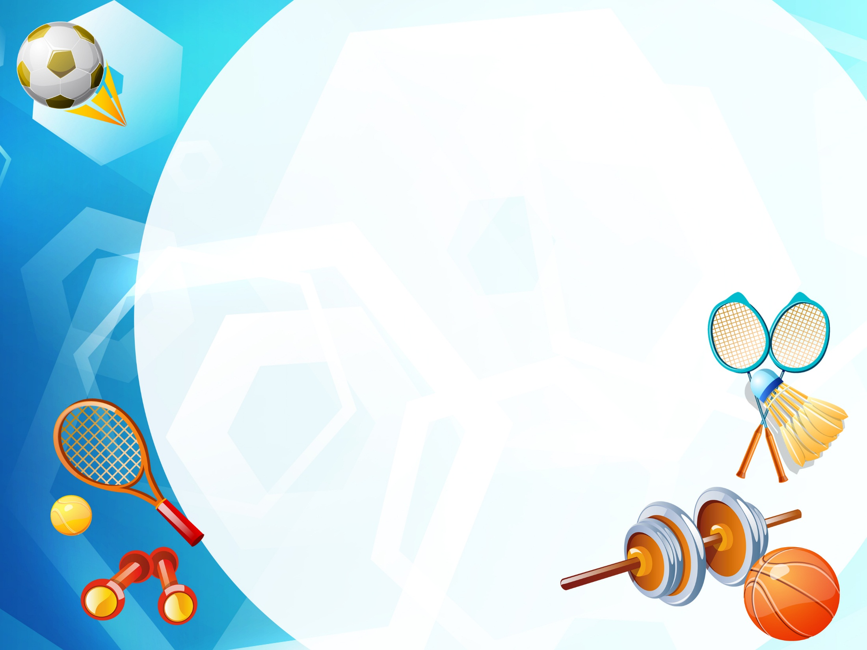
Решите задачу. Сколько литров крови перекачивает сердце человека за 1 минуту, за 1 час и за 1 сутки, если оно сокращается в среднем 70 раз в минуту, выбрасывая при каждом сокращении из левого желудочка в аорту около 80 мл крови?

Slide 3
Тема урока: влияние физической культуры на систему органов кровообращения, связь теории с практикой

Slide 4

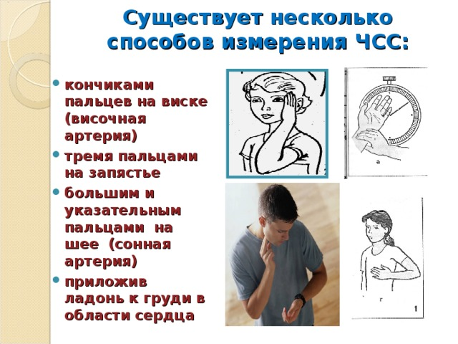
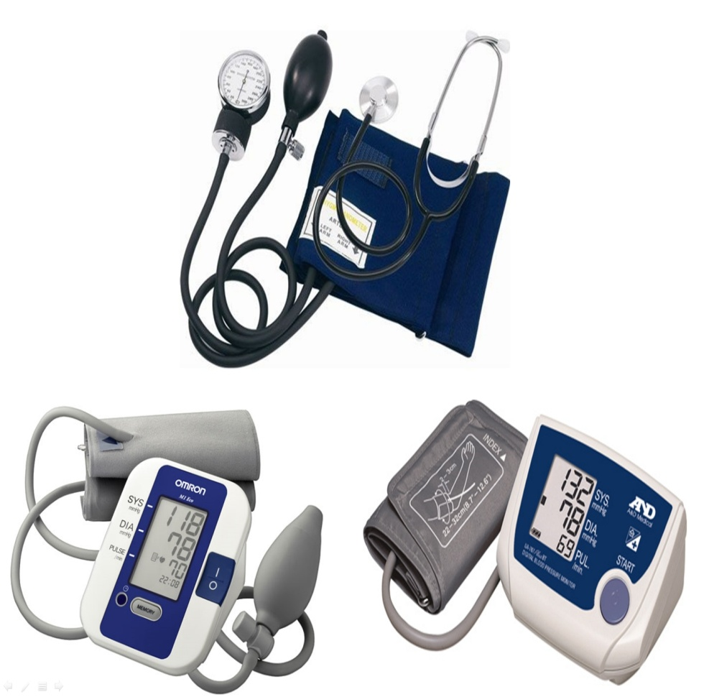
Виды измерения
Заголовок слайда
ЧСС
А Д

Slide 5
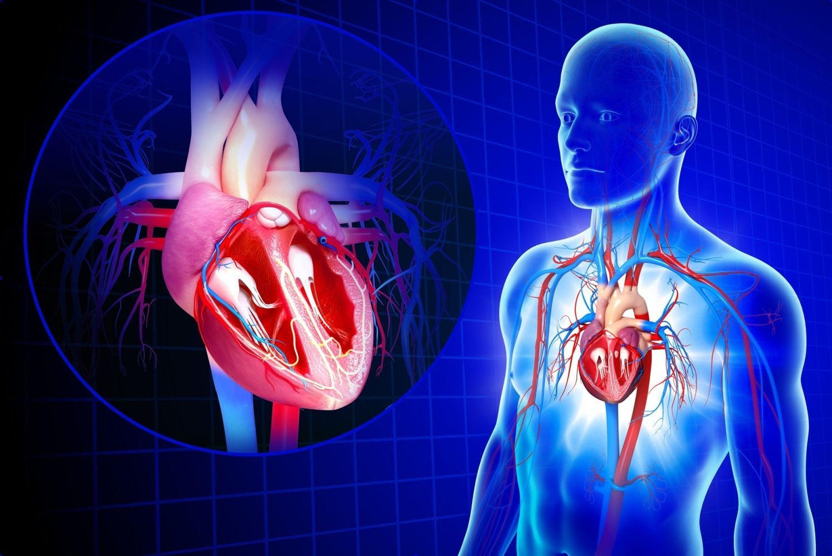
В возрасте от 6 до 14 лет сердце увеличивает свой объем на 30-35%, а в процессе полового созревания на 60-70%. Сердце же достигает полной морфологической и функциональной зрелости лишь к 20 годам.

Slide 6

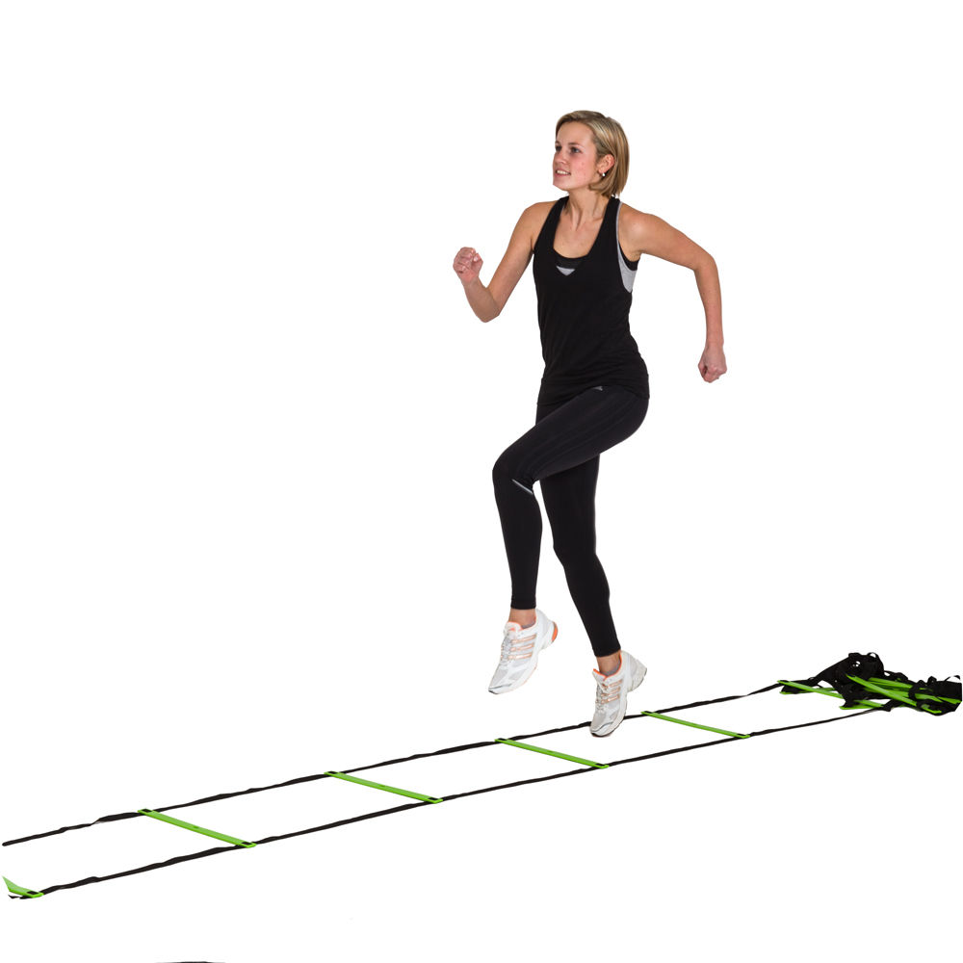
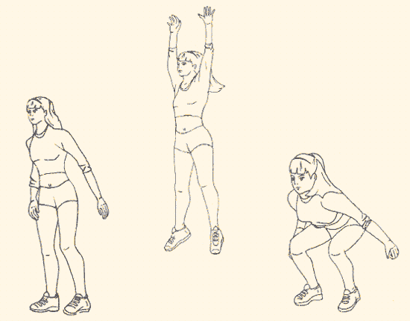
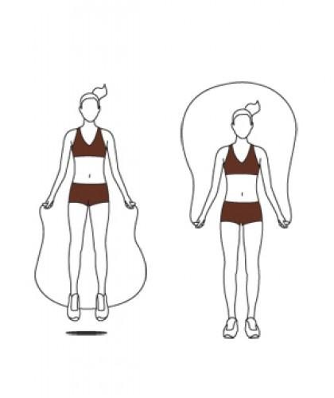
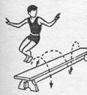

Slide 7
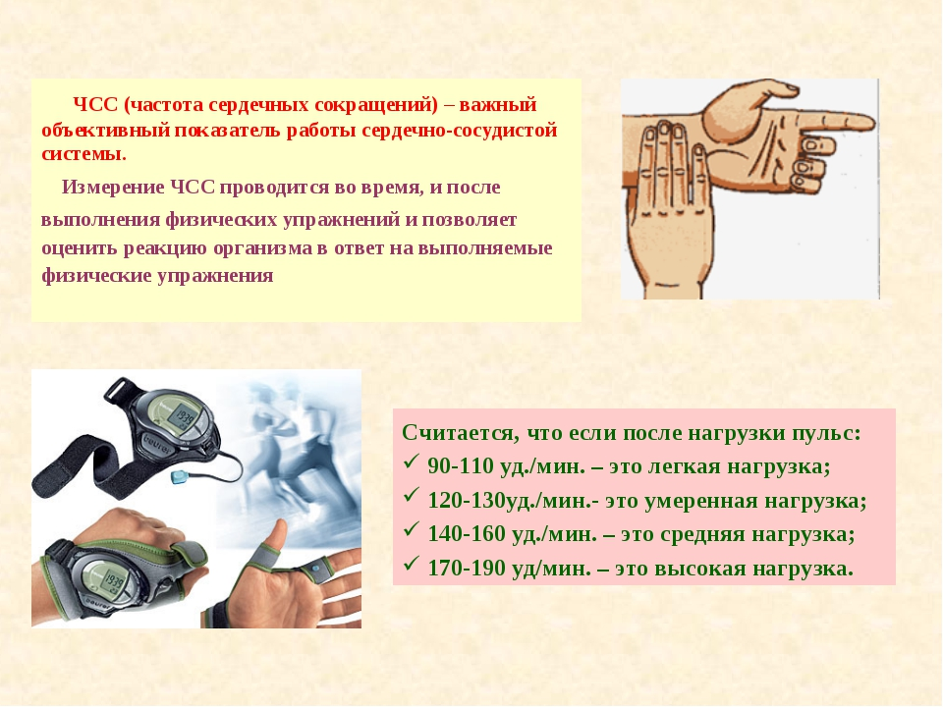
Заголовок слайда

Slide 8
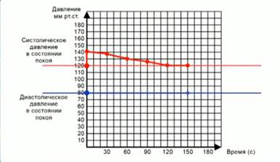
Артериальное (АД): АДсист. = 1,7 х возраст + 83 АДдиаст. = 1,6 х возраст + 42
Заголовок слайда

Slide 9
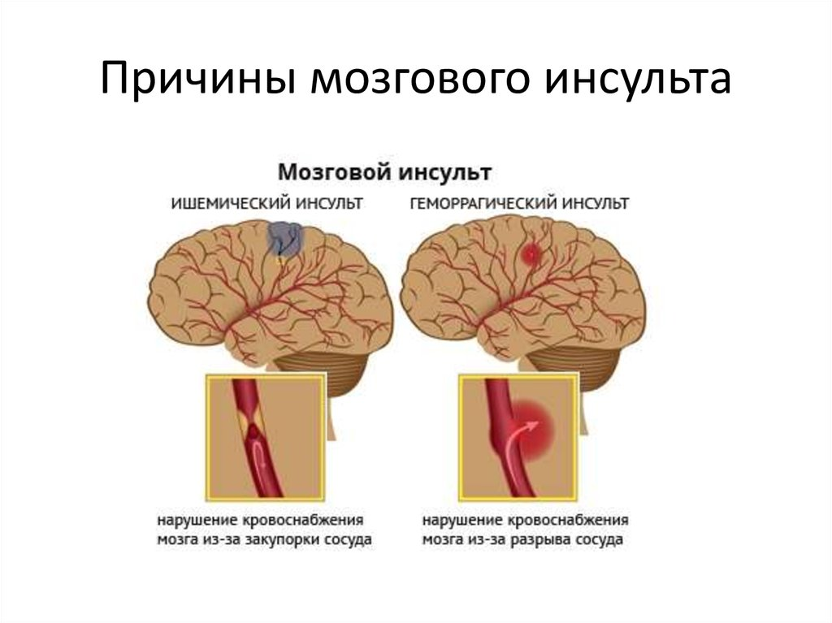
Инсульт – это повреждение сосудов головного мозга
Заголовок слайда

Slide 10
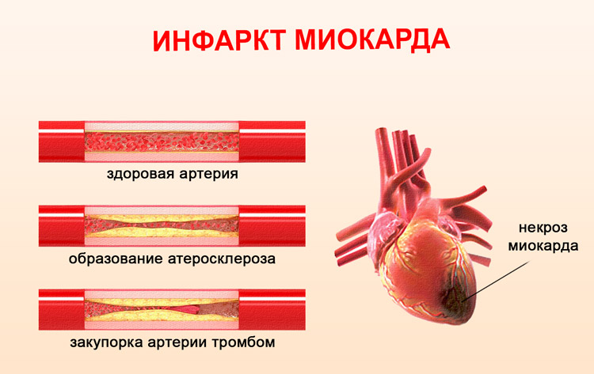
Инфаркт – это заболевание, связанное с повреждением миокарда. От инфарктов сейчас стали страдать и люди 30 – 40 лет.

Slide 11
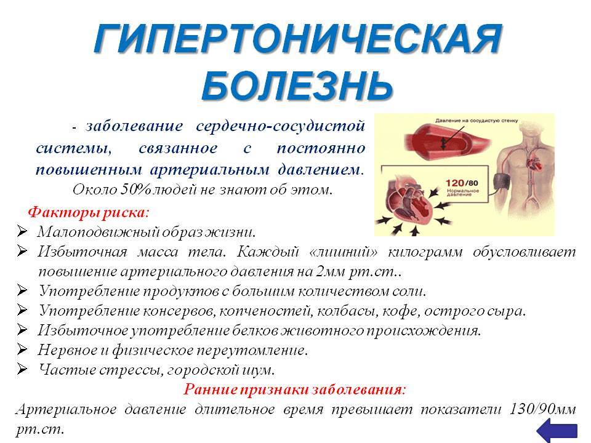

Slide 12
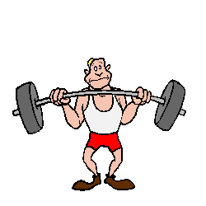
Спасибо за урок

